Slide 1
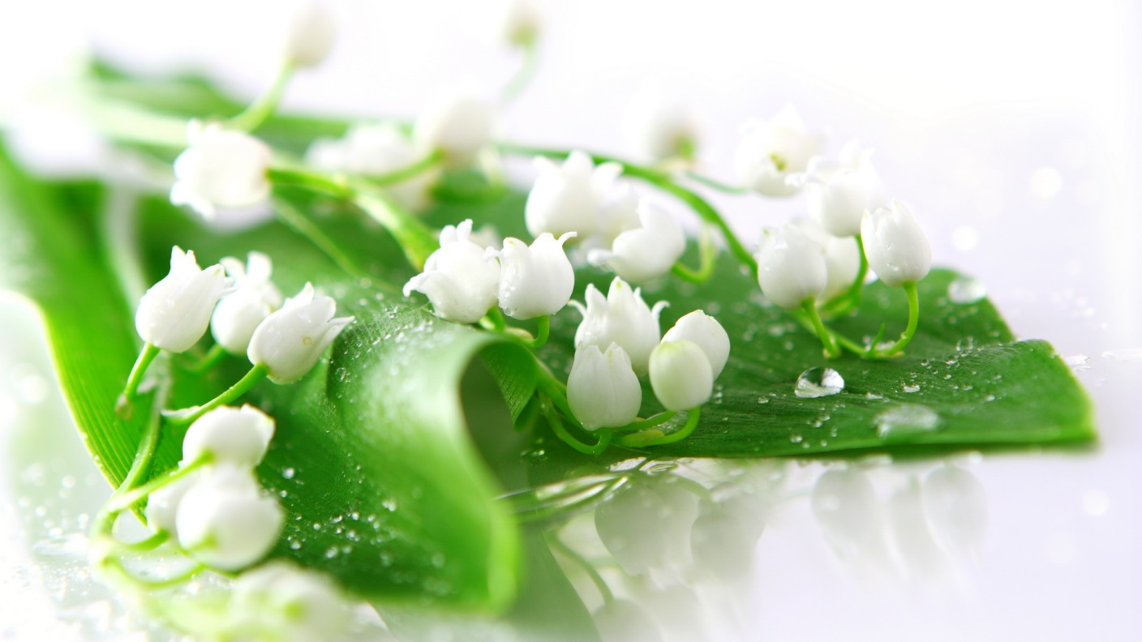
Загадки о весне!
Автор:
Воспитатель
МАДОУ ЦРР д/с № 14
Бочкарева И.А.

Slide 2
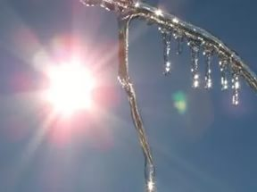
Зимою замерзают И с крыш они свисают, На солнце засверкают Весна придёт - растают.

Slide 3
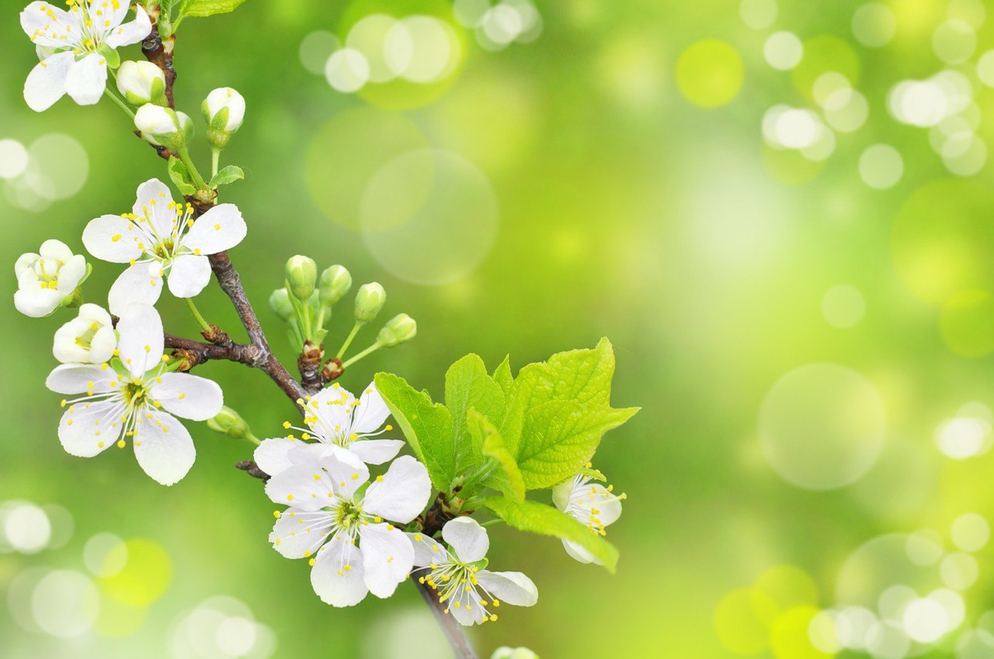
Зимою замерзают И с крыш они свисают, На солнце засверкают Весна придёт - растают.

Slide 4
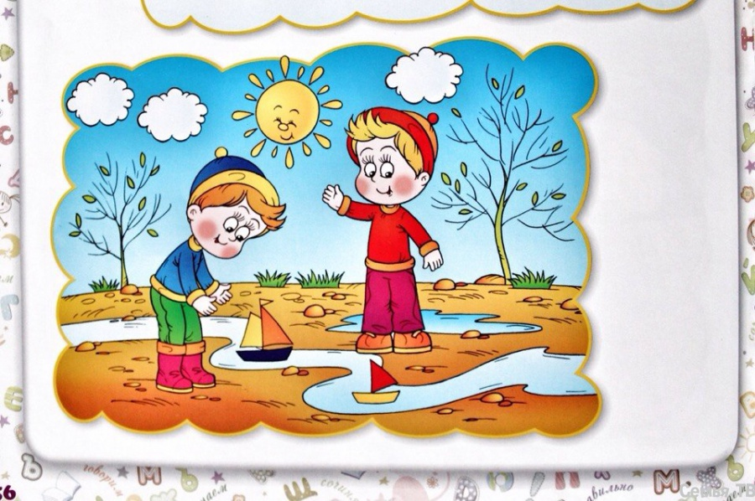
Тает снег, бежит водою, Дети, шумною гурьбою, По теченью той "реки" Запускают корабли.

Slide 5
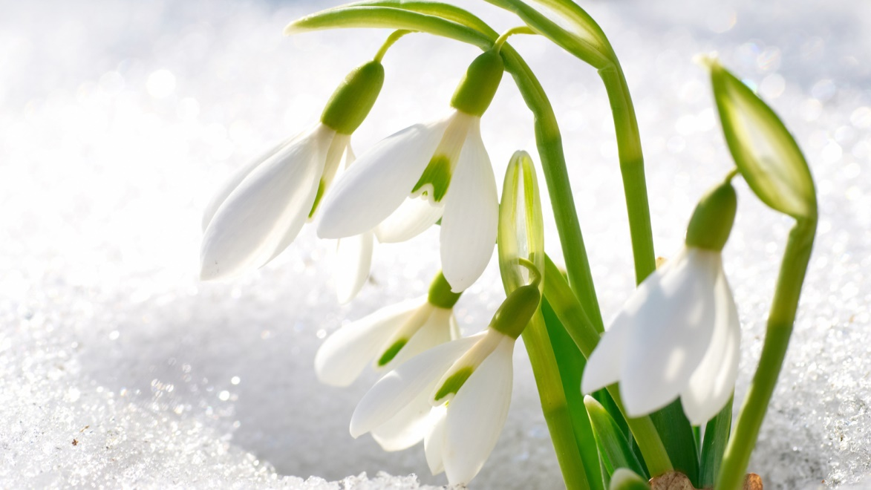
Самый смелый из цветов, Он в снегу расти готов!

Slide 6
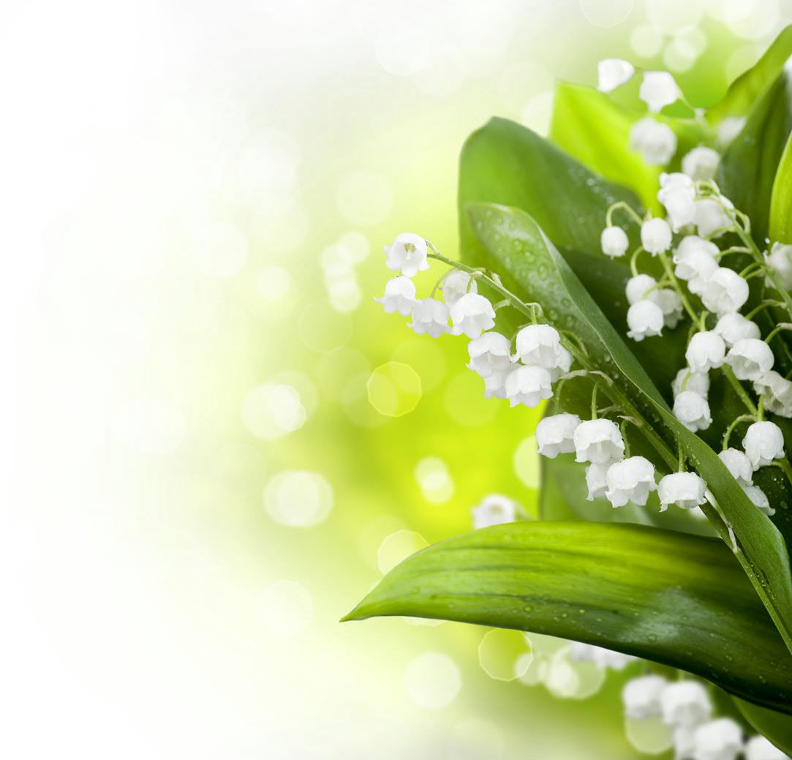
Этот цветок распускается в мае, Белые бусинки он надевает.

Slide 7
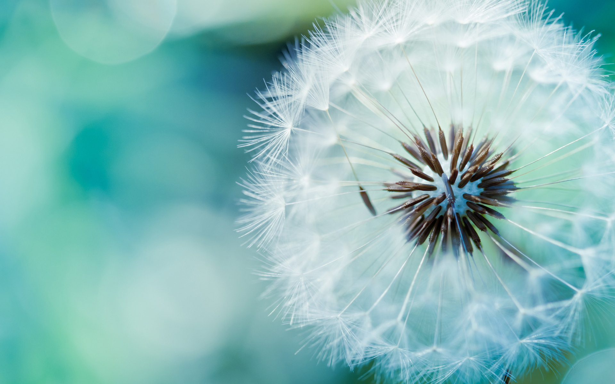
Желтый он будет, пока молодой А постареет - и станет седой!

